Slide 1
Project Aplikasi Multimedia
Kelompok 3
Fahmi Ramadhan
Muhammad Rauf Abiyyunanda
Satria Pengukir

Slide 2
Project
Project aplikasi multimedia yang dibuat oleh kelompok kami adalah sebuah website yang menampilkan foto dan vidio, yang dibuat menggunakan HTML, CSS dan Javascript. Website project ini dapat dilihat pada alamat URL berikut : uts-sismul.vercel.app

Slide 3
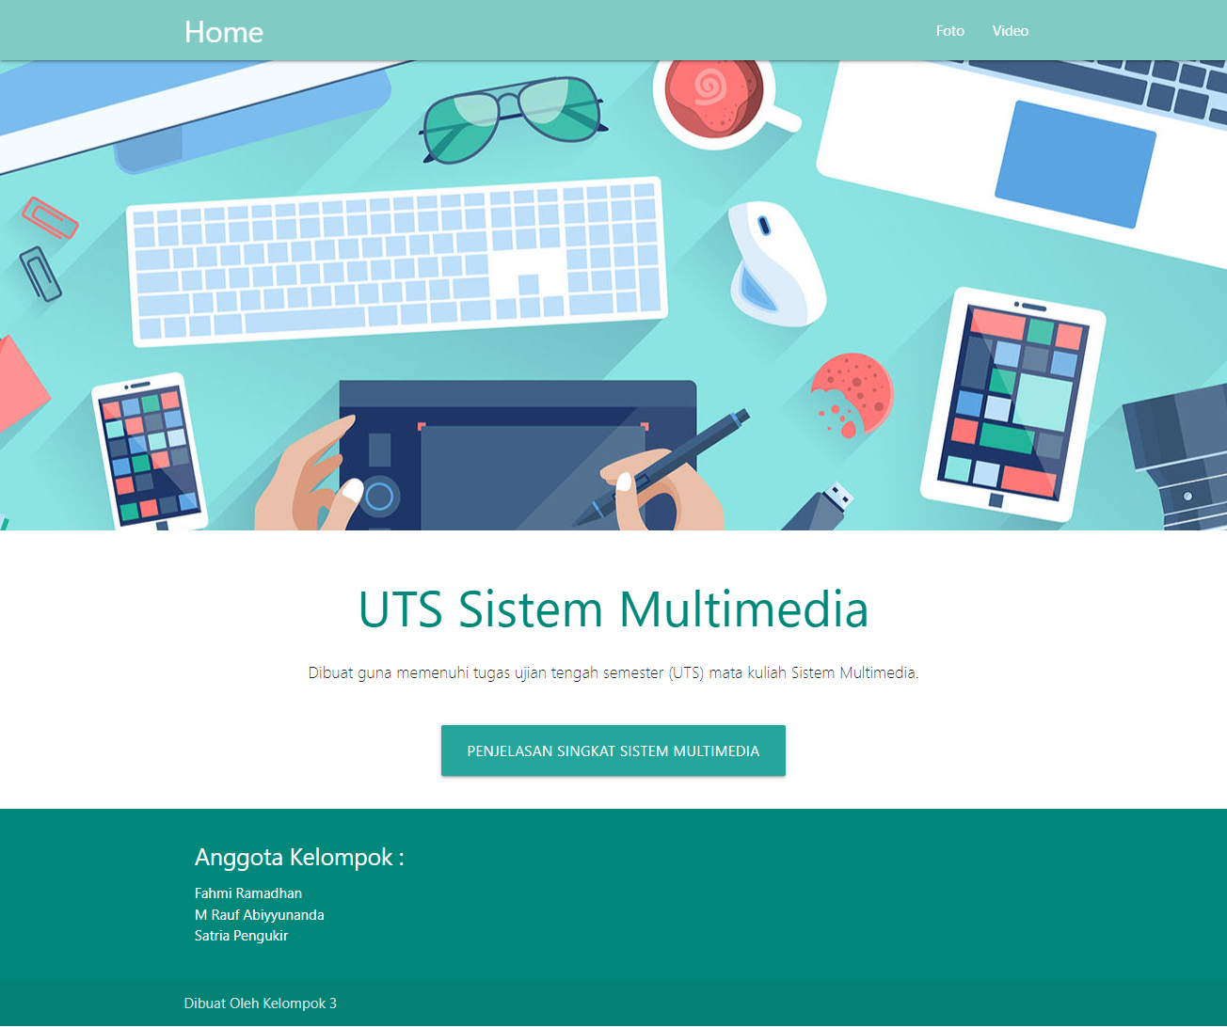
Halaman Home
Halaman ini adalah halaman yang akan pertama kali dilihat pada saat website dibuka. Pada halaman ini terdapat sedikit informasi mengenai Sistem Multimedia

Slide 4
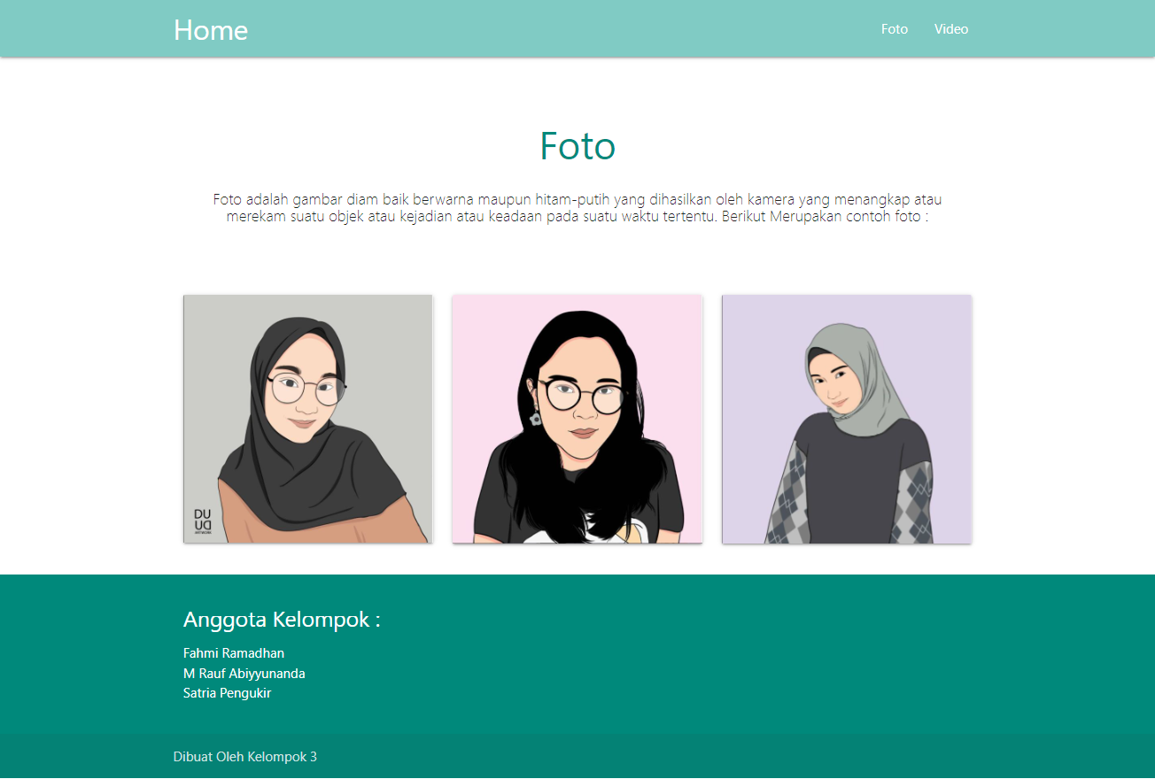
Halaman Foto
Halaman ini akan menampilkan konten berupa foto. Halaman ini dapat diakses dengan menekan button Foto pada Navbar pada bagian atas

Slide 5
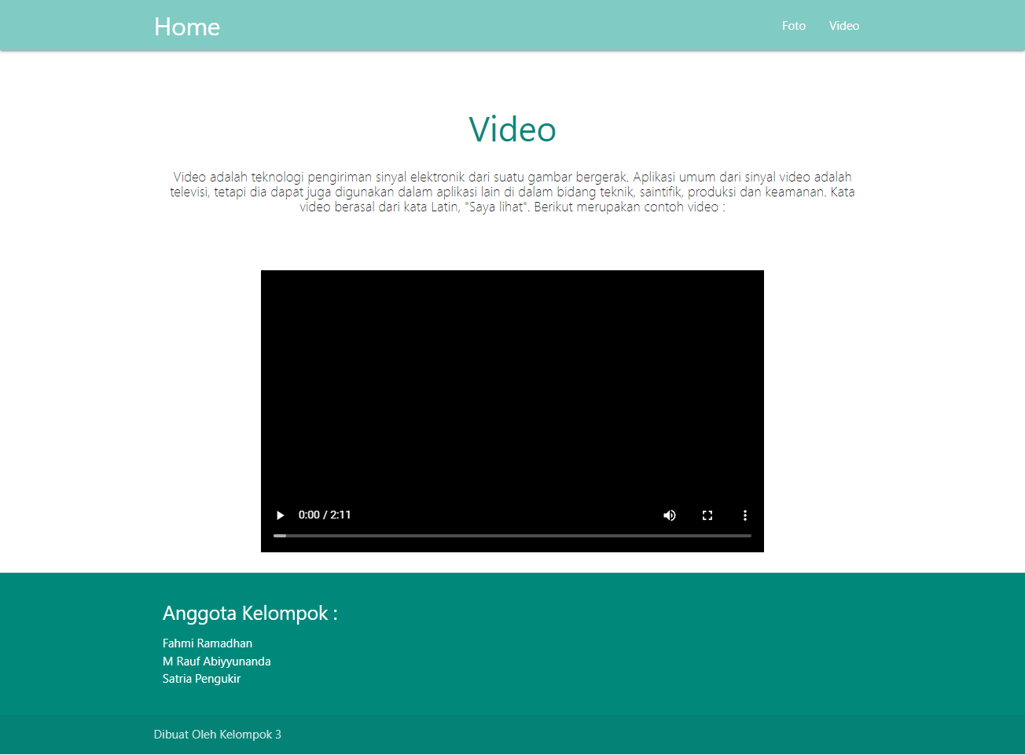
Halaman Video
Pada halaman ini akan ditampilkan sebuah video yang dapat di mainkan. Untuk mengakses halaman ini, dapat menggunakan button video pada NavBar pada bagian atas.

Slide 6
Thank you
Link Github : github.com/fahmiramadhan669/uts_sismul
Link Website : uts-sismul.vercel.app

